Slide 1
Ôn tập phép cộng phép trừ trong phạm vi 10

Slide 2
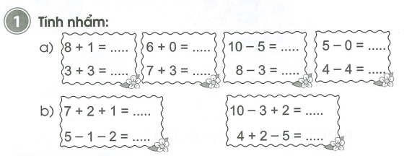
9
6
5
5
6
5
0
10
10
9
2
1

Slide 3
5
+
2
7
4
+
4
8

Slide 4
7
-
3
4
7
-
4
3

Slide 5
10
6
10
4

Slide 6
7
3
10
3
7
10
10
3
7
10
7
3

Slide 7
7
-
2
5
5

Slide 8
Củng cố bài học

